Slide 1
Instalación y Mantenimiento de Servicios de Redes Locales
TEMA 3
DIRECCIONAMIENTO IP BÁSICO

Slide 2
Tema 3. Direccionamiento IP básico
Índice del Tema
Introducción al protocolo TCP/IP.
Direcciones MAC.
Direcciones IP. Formato.
Direcciones IP. Máscaras de red.
Direcciones IP. Clases.
Direcciones IP. Públicas y privadas.
Direcciones IP. Asignación. DHCP.
Puertos.
Resolución de nombres. DNS

Slide 3
Introducción al protocolo TCP/IP
Para establecer una comunicación, las dos partes deben acordar una serie de normas.
En las comunicaciones entre ordenadores, el conjunto de estas normas forma un protocolo.
Los protocolos se estructuran en capas o niveles para que sean más sencillos.
Cada capa se encarga de una serie de problemas que están relacionados de alguna forma.

Slide 4
Introducción al protocolo TCP/IP
El protocolo TCP/IP es el más extendido en la actualidad. Es el usado por Internet.
Es abierto y conocido por todo el mundo, no es de una única empresa.
TCP/IP se divide en una serie de niveles:
  Físico.
  De enlace.
  De red.
  De transporte.
  De aplicación.

Slide 5
Introducción al protocolo TCP/IP. Nivel Físico.
En el Nivel Físico se agrupan todas las normas que se refieren a los aspectos eléctricos y electrónicos de la comunicación entre ordenadores.
Por ejemplo:
  Nivel eléctrico del 0 y del 1.
  Tipos de conectores que se pueden usar y uso de cada hilo.
  Características de los medios usados.
  Potencia de la señal, etc.
  Topología física de la red.

Slide 6
Introducción al protocolo TCP/IP. Nivel de Enlace.
El Nivel de Enlace regula la comunicación entre dos ordenadores que están en la misma red local.
Se encarga por ejemplo de:
  Establecer la forma de acceder al medio.
  Forma de dividir la información a transmitir en “paquetes”.
  Saber si un paquete se ha recibido correctamente o no (detección y corrección de errores por CRC).
  Control de flujo entre PCs. (desbordamiento).
Ejemplo nivel de enlace: Ethernet, FDDI,...

Slide 7
Introducción al protocolo TCP/IP. Nivel de Red.
El Nivel de Red se encarga de regular la comunicación entre dos ordenadores aunque estén en distintas redes locales.
Se puede encontrar aquí, por ejemplo:
  Interconexión de redes distintas.
  Enrutamiento de tramas, es decir, como hacer que un mensaje llegue hasta su destino aunque tenga que atravesar distintas redes.
  Regular la congestión de la red (problemas de tráfico).

Slide 8
Introducción al protocolo TCP/IP. Nivel de Transporte.
El Nivel de Transporte se encarga de regular la comunicación entre procesos.
Así, aquí están:
  La forma de garantizar que se retransmiten las tramas perdidas.
  La forma de garantizar que los paquetes llegan en orden aunque hayan tomado caminos distintos.
  La forma de garantizar que la información llega al programa que la necesita dentro de un ordenador. Concepto de Puerto.

Slide 9
Introducción al protocolo TCP/IP.
Nivel de Aplicación.
El Nivel de Aplicación regula el formato que le da a la información cada una de las aplicaciones que se están comunicando entre sí.
Ejemplos:
  HTTP (Protocolo para navegación por Internet).
  FTP (Protocolo para transferencia de ficheros).
  SMTP (Protocolo de correo electrónico).

Slide 10
¿Cómo se identifican las máquinas en cada nivel?
En nivel de enlace: Por la dirección MAC de las tarjetas de red.
En el nivel de red: Por la dirección IP de las máquinas.
En el nivel de transporte: Por la dirección IP de la máquina + el número de puerto utilizado por la aplicación.

Slide 11
¿Cómo funciona esto de los niveles en realidad?
Cada nivel ofrece servicios al nivel superior, ocultándole la forma en que realmente se implementan dichos servicios.
Cada nivel dentro de una maquina “conversa” con su gemelo en otra. Las reglas que rigen esta “conversación” forman el protocolo de dicho nivel.
No hay transferencia física de datos entre niveles gemelos. La transferencia se hace en cada maquina entre niveles adyacentes.

Slide 12
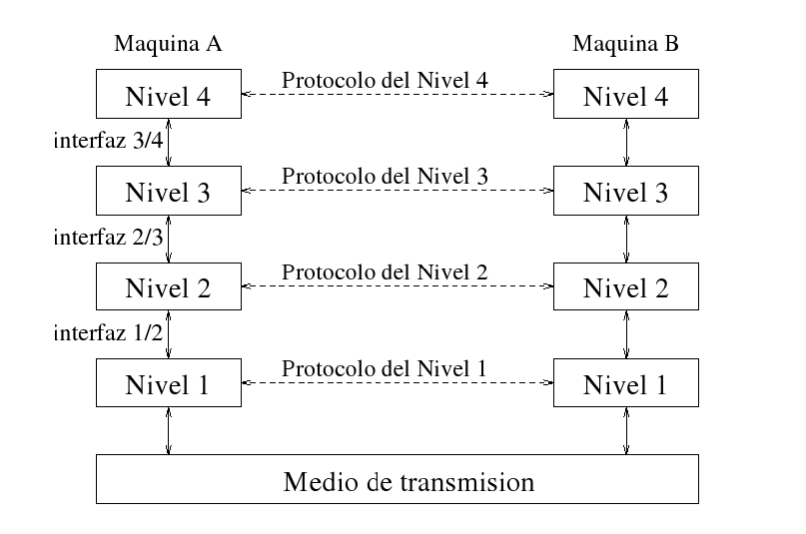
Podemos ver así los niveles de un protocolo:

Slide 13
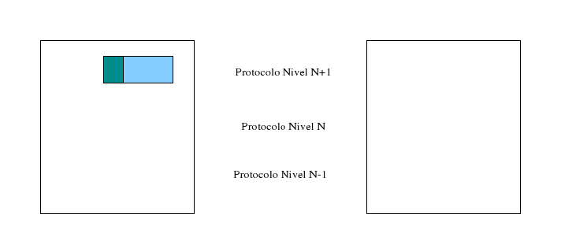
Cada nivel le va añadiendo cosas al mensaje original (cabeceras)

Slide 14
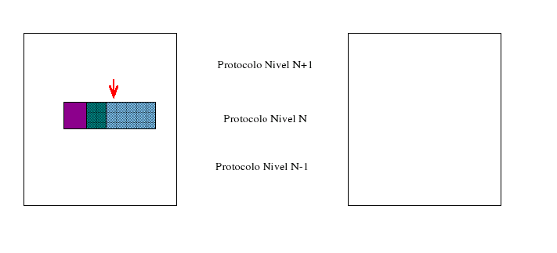

Slide 15
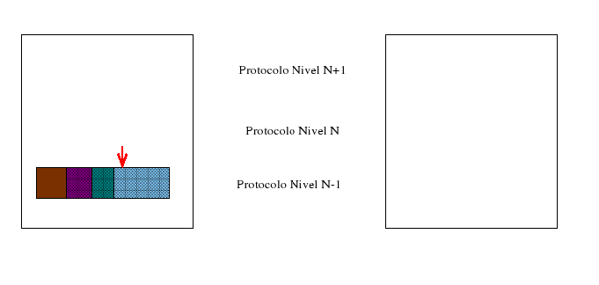

Slide 16
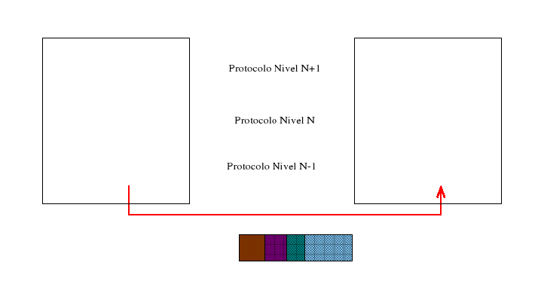

Slide 17
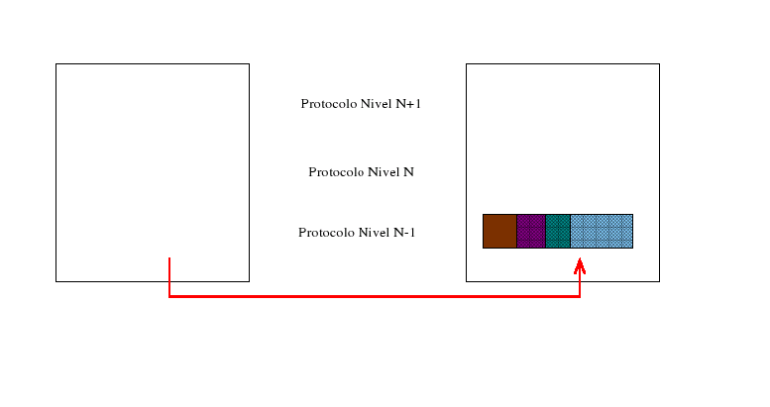

Slide 18
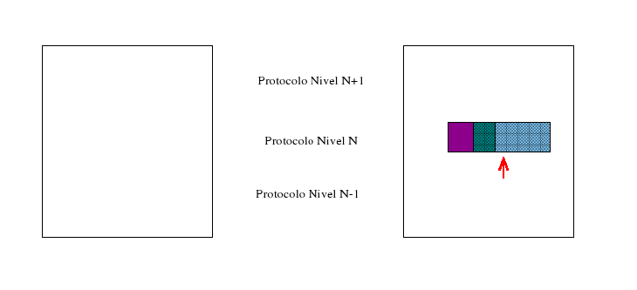

Slide 19
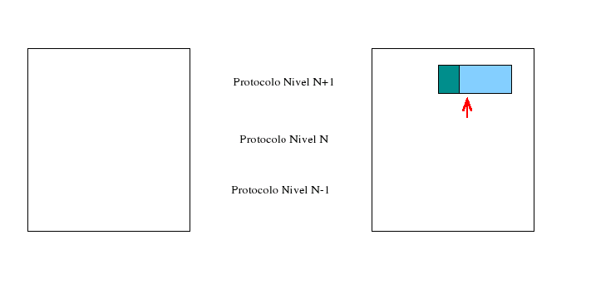

Slide 20
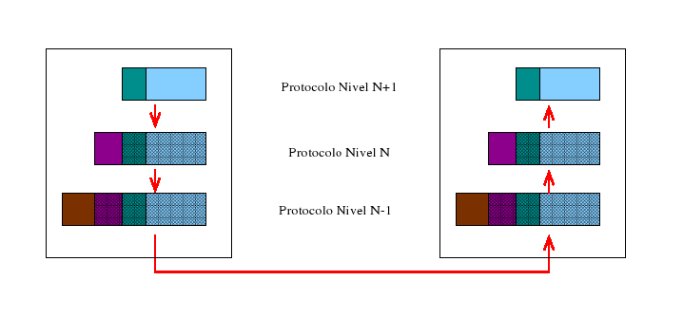
Mañana haremos un “teatrillo” con vosotros para que entendáis esto mejor

Slide 21
Direcciones MAC
Identifican a las tarjetas de red de las máquinas en el nivel de enlace del protocolo TCP/IP.
Se componen de 48 bits, es decir, 6 bytes
Se representan en hexadecimal, separando los bytes con :
Ejemplo: 0A:26:35:40:23:BD

Slide 22
Direcciones MAC. Edición.
Todas las tarjetas de red traen una dirección MAC estampada de fábrica.
Para verla:
  En Windows: ipconfig /all
  En Linux: ifconfig
Cambiar la dirección MAC en Linux, ejecutar los siguientes comandos:
    ifconfig eth0 down
    ifconfig hw ether nueva_direccion_MAC
    ifconfig eth0 up

Slide 23
Direcciones IP.
Definición. Formato.
Identifica en las máquinas en el nivel de red.
Cada tarjeta de red conectada a un ordenador tiene asignada una dirección IP que resulta única en toda la red a la que está conectada.
Se compone de 32 bits que suelen expresarse en la llamada notación decimal puntuada.
Ej: 212.128.4.5.

Slide 24
Direcciones IP.
Máscara de red. Definición.
En una dirección IP algunos bits representan la dirección de la red y otros la dirección de un ordenador concreto de esa red.
Igual que en una dirección “normal”, una parte es el nombre de la calle y otra parte el número. Ej: Sierpes, 21.
Así, junto a la dirección IP se define un número llamado máscara de red con el que se determina cuales son los ordenadores de una misma red.

Slide 25
Direcciones IP.
Máscaras de red. Uso.
Así, para saber que parte de la dirección IP se refiere a la red y qué parte a la máquina concreta de esa red (host) se usan las máscaras de red.
La máscara de red es un número de 32 bits en el que los bits de la parte de red valen 1 y los bits de la parte de host valen cero.
Se puede representar de varias formas: notación decimal puntuada o notación CIDR.

Slide 26
Direcciones IP.
Máscara de red. Ejemplos
Por ejemplo, si en una dirección IP los dos primeros números son la dirección de la red y los dos últimos la dirección del host dentro de esa red, la máscara será: 255.255.0.0
Si de los 32 bits, 27 son de la dirección de red y cinco de la dirección de host, la máscara será: 255.255.255.240.
Así, con la dirección IP y la máscara de red de dos máquinas sabré si están o no en la misma red.

Slide 27
Direcciones IP.
Máscaras de red. Notación CIDR
Frente a la notación decimal puntuada existe la notación CIDR en la que se escribe una / y el número de bits que están a uno dentro de la máscara.
Así, por ejemplo:
  255.0.0.0 = /8
  255.255.128.0 = /17
  255.255.255.0 = /24
  255.255.255.224 = /27

Slide 28
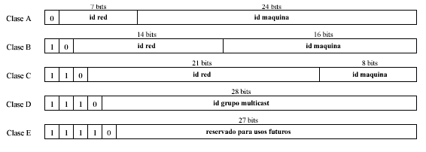
Direcciones IP. Clases
Los primeros bits de una dirección indican cuál es su clase
En cada clase, es distinto el número de bits de red y el número de bits de host

Slide 29
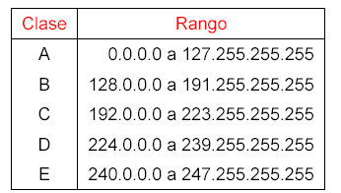
Direcciones IP. Clases
Actividad: Calcular cuantas direcciones hay de cada clase A, B y C y cuantas máquinas puede haber en una dirección de clase A, B o C.
Los rangos de direcciones de cada clase son los siguientes:

Slide 30
Direcciones IP. Clases
Antes, una organización adquiría una (o más) direcciones de clase, y el administrador local de la organización repartía la dirección de clase entre todas sus máquinas.
Las de Clase A solo las pueden tener gobiernos de países o grandes empresas.
Las de Clase B solo eran para empresas medianas o grandes.
Las de Clase C las podía comprar cualquier empresa.

Slide 31
Direcciones IP.
Públicas y privadas.
Si mi red sale al exterior, necesito tener una dirección IP que no se repita en ninguna otra máquina del mundo. (dirección IP pública)
Para máquinas que no salen al exterior, puedo usar direcciones IP privadas. Son direcciones que se repiten en redes locales distintas sin que haya problema.
El rango de direcciones IP que pueden usarse como privadas en cada clase es:
  Clase A: 10.0.0.0
  Clase B: 172.15.0.0 a 172.31.0.0
  Clase C: 192.168.1.0 a 192.168.255.0

Slide 32
Direcciones IP. Asignación
La IP de un ordenador puede configurarse para que sea fija (IP estática). Así es como lo tenéis en clase.
Sin embargo, es muy común usar un servidor DHCP que es una máquina que va repartiendo direcciones IP válidas a las máquinas que se van conectando a la red.
Tarea: Pensar las ventajas y los inconvenientes de cada sistema.

Slide 33
Puertos
En una máquina multiproceso el nivel de transporte debe preocuparse de saber a qué proceso va destinada la información que acaba de llegar por la red
Por ello, los procesos que usan la red lo hacen a través de puertos
Cada puerto del Nivel de Transporte proporciona a una aplicación un punto de acceso a la red de comunicaciones, con lo que ésta puede dialogar con otra aplicación situada en un puerto de una máquina remota

Slide 34
Puertos
Los puertos se identifican por un número de 16 bits
Los puertos TCP y UDP se manejan por separado. El puerto 7 TCP y el puerto 7 UDP son distintos
Los puertos menores de 1024 (puertos privilegiados) están asignados y reservados universalmente a aplicaciones de red conocidas

Slide 35
Puertos
Un servidor www es un proceso esperando peticiones en el puerto 80 de una máquina.
Un navegador desde otra máquina hará peticiones al puerto 80 del servidor, y escuchará las respuestas en un puerto suyo no privilegiado

Slide 36
Resolución de nombres (DNS)
Las máquinas de una red suelen tener un nombre de equipo para que sea más fácil identificarlas que solo con la dirección IP.
Asimismo, es más facil recordar el nombre www.google.es que la IP equivalente: 66.249.93.147.
Pero hemos dicho que el protocolo IP usa las direcciones IP para identificar el origen y el destino de un paquete, por tanto, es necesario un mecanismo que convierta los nombres de máquina en direcciones IP.

Slide 37
Resolución de nombres (DNS)
Por tanto, hace falta una especie de “guía telefónica” que le diga al ordenador cual es la dirección IP de un nombre de máquina concreto.
Esa “guía” se llama servidor DNS.
Tarea: Prueba a no poner nada en el servidor DNS preferido de tu configuración de red. ¿Sigue funcionando? ¿Por qué?

